Slide 1
Информационные технологии в УрФУ: ИТОГИ 2014
Богданович Ирина Александровна
Директор по информационным технологиям

Slide 2
Модернизация ИТ-инфраструктуры
Базовые сервисы
информационной
среды университета
Модернизация вычислительных мощностей и систем хранения данных
Модернизация сетей передачи данных

Slide 3
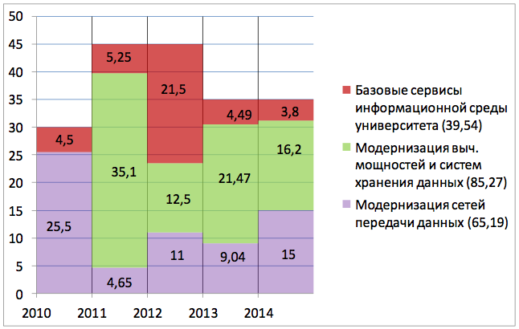
Инвестиции в проекты 2010-2014 гг. (млн. руб.)

Slide 4
Основные результаты модернизации сетей передачи данных (2010-2014)
Модернизация ЛВС кампусов: Мира 19, Чапаева 20, ХТИ, ММТ, ИЕН, РТФ
Создание Магистральной сети, обеспечивающей связность кампусов университета на скорости 10Гб/сек.
Модернизация подключений к магистральным сетям (10-Г кольцо 3R сети RunNet)
Развитие беспроводных сетей (ИМКН, ГУК, ИГУП, ФУО)
Внедрение единой политики ИП-адресации, формирование единого адресного пространства

Slide 5
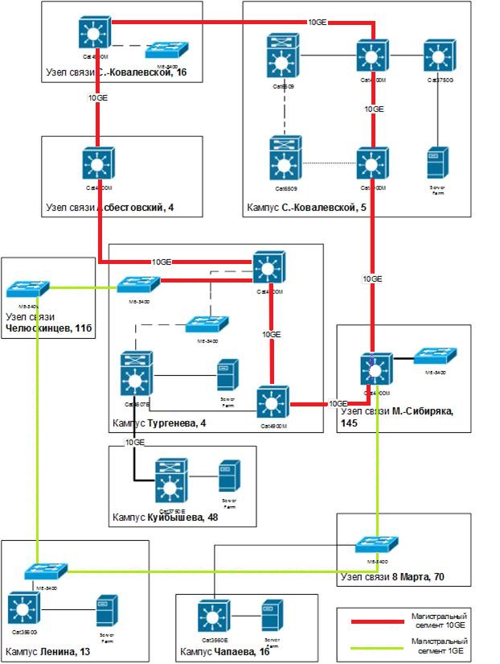
Отказоустойчивая топология корпоративной сети

Slide 6
Доступ в международные научно-образовательные сети и Интернет
Ширина внешних каналов связи (Мбит/сек) увеличилась в 6,7 раза

Slide 7
Динамика роста покрытия Wi-Fi
Количество точек доступа (шт.) увеличилось в 2 раза
Notes:
В 2009 г. было всего 130 точек доступа. Далее приводится ежегодный прирост (количество новых точек доступа в соответствующем году).

Slide 8
Результаты модернизации вычислительных мощностей и систем хранения данных
Формирование единой технологической платформы, обеспечение типовой конфигурации оборудования на площадках университета
Создание инженерной инфраструктуры Центра Обработки Данных на площадке С. Ковалевской, 5 . Реализованы подсистемы:
электроснабжения (100 Квт полезной мощности)
структурированной кабельной системы
систем автоматизации и диспетчеризации
охлаждения и вентиляции
газового пожаротушения
Модернизация существующих вычислительных мощностей и систем хранения данных на основной (С. Ковалевской, 5) и резервной площадках (Тургенева, 4)

Slide 9
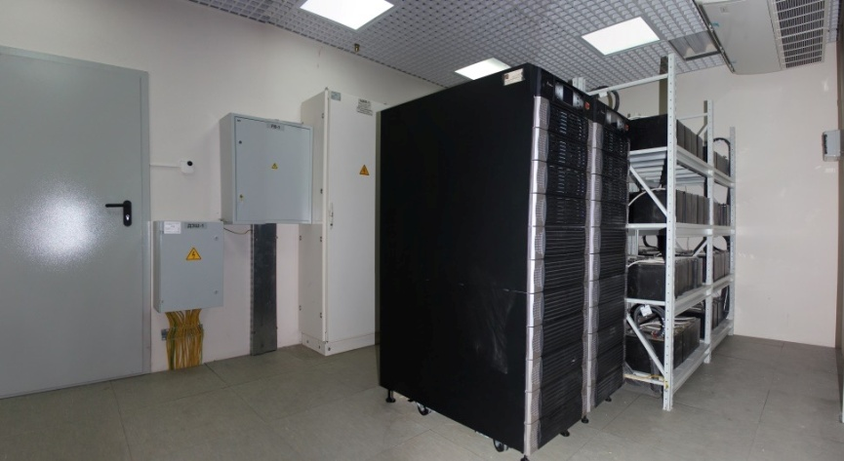
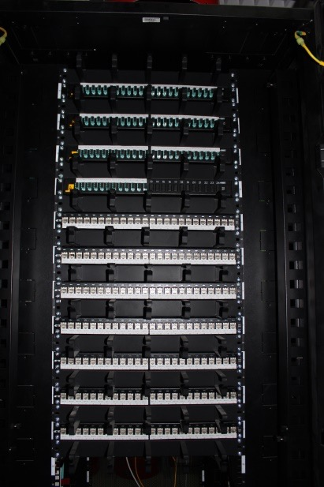
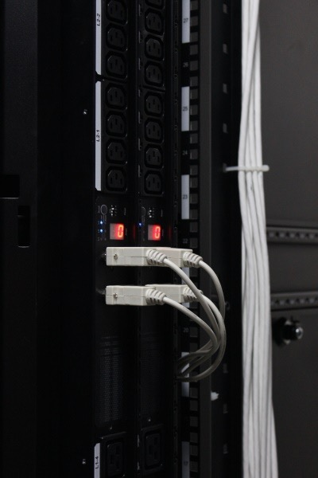
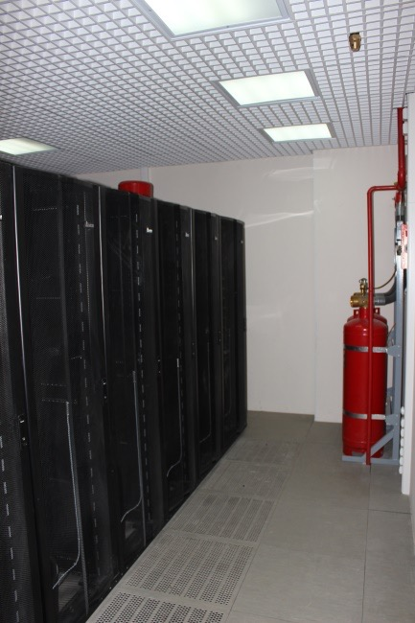
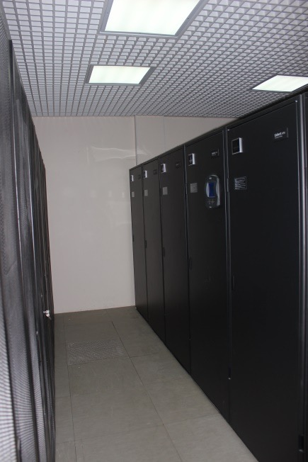
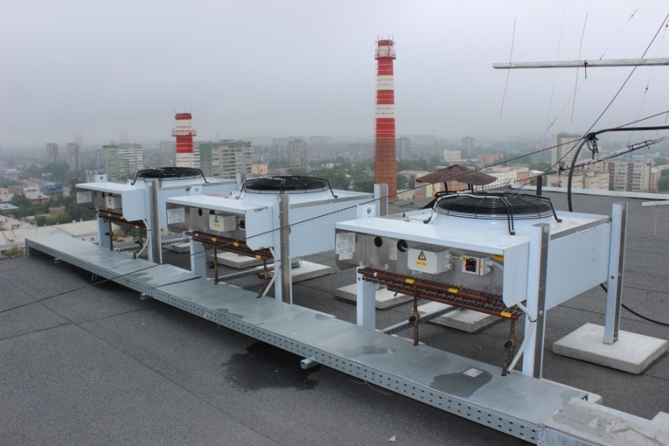
Цод УрФУ (ул. С.Ковалевской,5)

Slide 10
Сервис предоставления вычислительных мощностей
Количество ядер увеличилось в 3 раза, объем СХД вырос в 3,5 раза

Slide 11
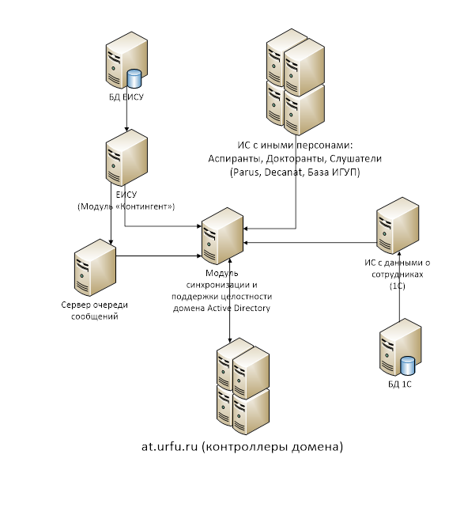
Сервисы единого каталога пользователей
Число учетных записей пользователей единого каталога | 55 931
Число активных учетных записей | 19349
Число учетных записей сотрудников | 9 487
Число учетных записей студентов | 44 964
Число учетных записей компьютеров | 1 574
Интеграция с HR системами университета

Slide 12
Динамика активных пользователей единого каталога
Количество активных пользователей увеличилось в 2 раза

Slide 13
Количество почтовых ящиков
Количество почтовых ящиков увеличилось за год в 3,6 раза
Notes:
Уменьшение суммарного количества почтовых ящиков связано с удалением 03 июля 2014 г. 458 почтовых ящиков пользователей. Эти почтовые ящики были связаны с деактивированными учётными записями.

Slide 14
Динамика активно коммуницирующих пользователей корпоративной почтовой системы
Количество пользователей, отправлявших письма на внешние почтовые адреса,
выросло в 2,4 раза за 7 месяцев
Notes:
В период с 21 мая по 26 декабря: количество пользователей, отправлявших электронные письма на внешние почтовые адреса хотя бы 1 раз за период с 21 мая до определённой даты.

Slide 15
Система электронного документооборота Directum
Notes:
По мере внедрения сервиса объем документов значительно увеличивается, прибывая на сегодня 2000-2500 документов в месяц.

Slide 16
Количество автоматизированных пользователей системы электронного документооборота возросло в 3,3 раза

Slide 17
Среднее время согласования документов в СЭД

Slide 18
Новая версия портала urfu.ru
Notes:
В летний период сайт посещают большое количество абитуриентов из России и стран ближнего зарубежья. Благодаря переходу на обновленный сервис статистики, данные получаются более точными: посещаемость портала urfu.ru держится на уровне 45000-50000 в учебный период на протяжении всего года.

Slide 19
Информационная система управления проектами

Slide 20
Информационная система управления проектами
Количество сайтов проектов УрФУ

Slide 21
Сервис публикации персональных страниц научно-педагогических работников на официальном сайте УрФУ
Страница ввода данных

Slide 22
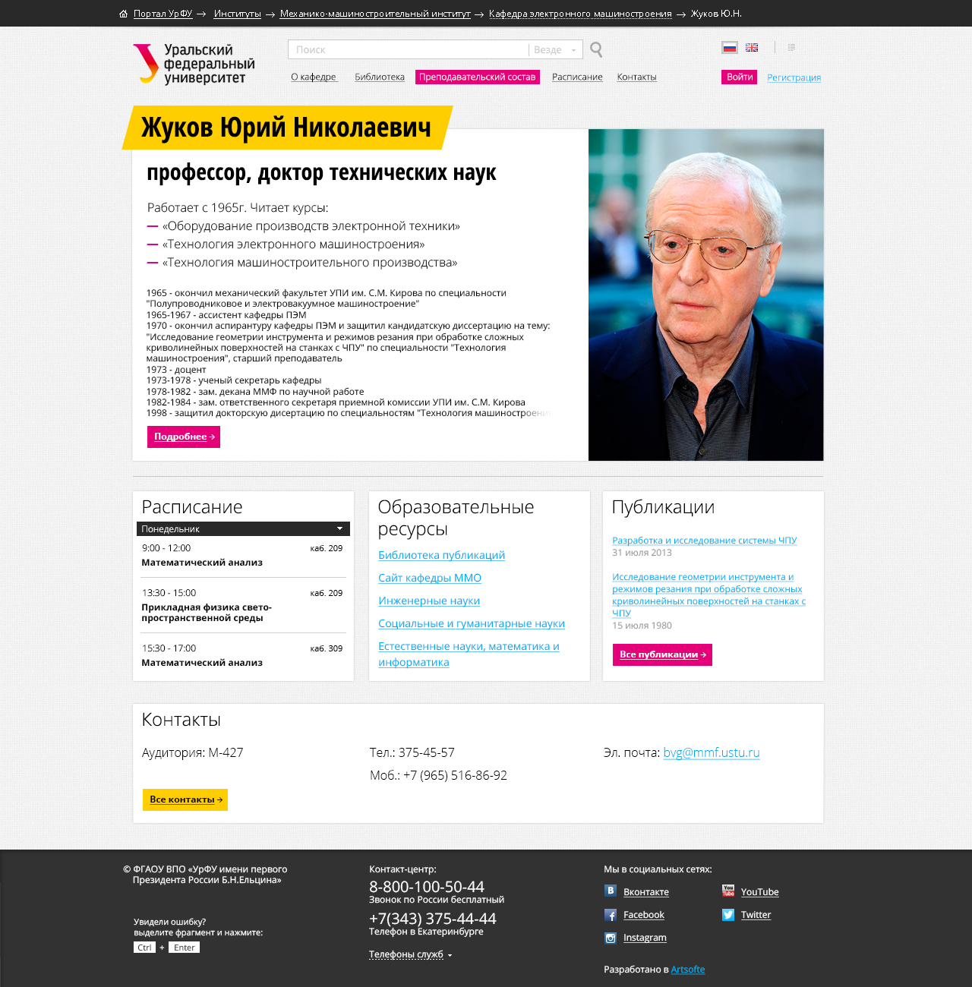
Существующий функционал
Будущий функционал
Существующий функционал

Slide 23
Динамика создания персональных страниц НПР

Slide 24
Динамика запросов в единую техническую службу по сервисам

Slide 25
Сервис технической поддержки

Slide 26
Приоритеты развития ИТ-инфраструктуры УрФУ на 2015-2017 гг.
1
%
Развитие мобильных технологий
Включение в состав глобальной информационной инфраструктуры ведущих мировых университетов
Развитие сервисно-ориентированного подхода в предоставлении централизованных вычислительных и телекоммуникационных услуг и ИТ-сервисов, включая использование технологий виртуализации и облачных вычислений
Реализация интеграционных проектов, охватывающих все сферы деятельности Университета. Внедрение системы электронного университетского кампуса, завершение строительства центра обработки данных - будущего ядра облачной инфраструктуры вуза

Slide 27
Планы развития ИТ-инфраструктуры в 2015 г. (млн. руб.)

Slide 28
Предложения для решения Ученого Совета УрФУ
Отметить существенный рост востребованности ИТ-сервисов сотрудниками и студентами УрФУ.
Одобрить предложенные приоритеты и планы по модернизации ИТ-инфраструктуры в 2015 г.

